Slide 1
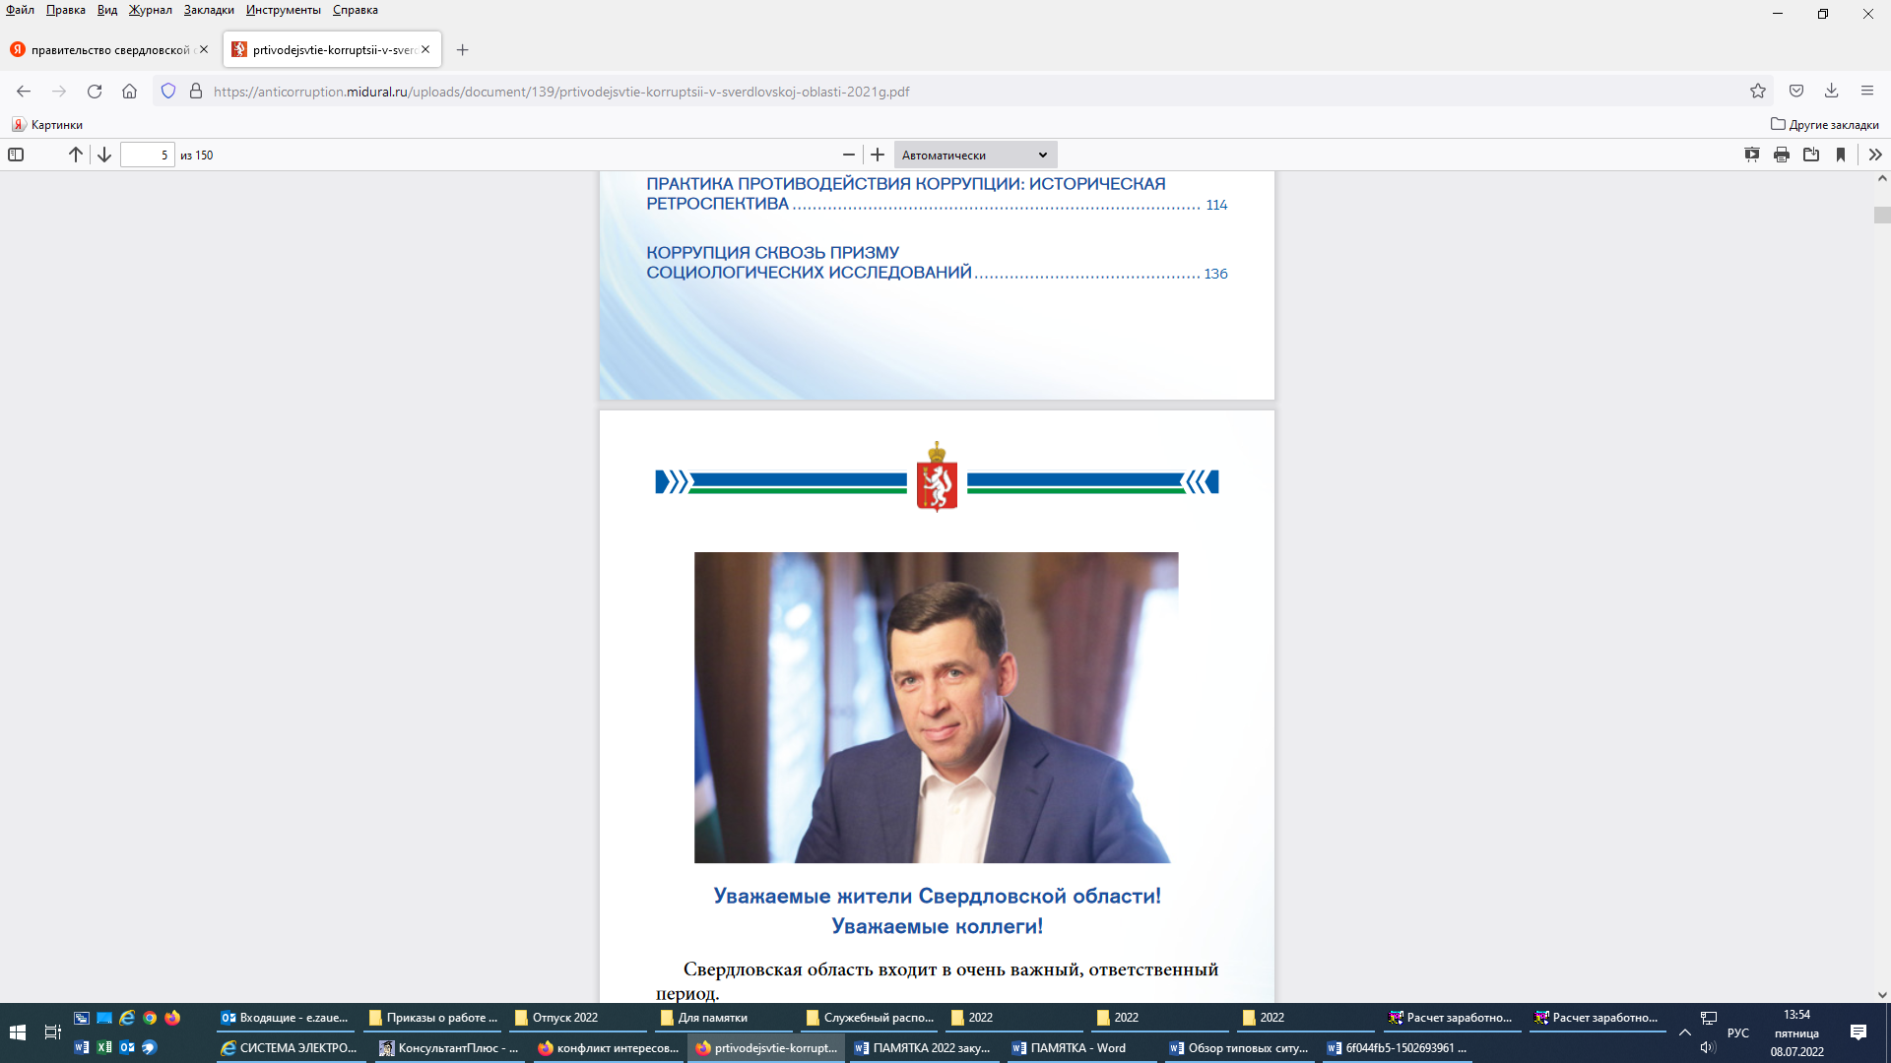
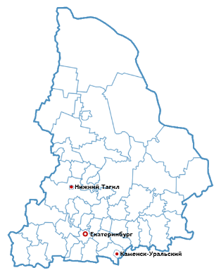
Министерство здравоохранения Свердловской области
Отчет о результатах выполнения в 2022 году
плана работы Министерства здравоохранения Свердловской области по противодействию коррупции на 2021–2024 годы
утвержденного приказом Министерства
от 28.05.2021 № 1128-п (с изм. от 22.07.2021 № 1653-п, от 15.09.2021 № 2065-п)

Slide 2


Министерство здравоохранения Свердловской области
Раздел 1 Плана мероприятий:
СОВЕРШЕНСТВОВАНИЕ НОРМАТИВНОГО ПРАВОВОГО ОБЕСПЕЧЕНИЯ ДЕЯТЕЛЬНОСТИ ПО ПРОТИВОДЕЙСТВИЮ КОРРУПЦИИ
проводится систематический анализ нормативных правовых актов Министерства регулирующих вопросы противодействия коррупции на соответствие
с законодательством РФ, Свердловской области;
нормативные правовые акты приведены в соответствие с законодательством;
в 2022 году изменения в нормативные акты Министерства, регулирующие вопросы противодействия коррупции не вносились.

Slide 3
Министерство здравоохранения Свердловской области
Раздел 2 Плана мероприятий:
ПОВЫШЕНИЕ РЕЗУЛЬТАТИВНОСТИ АНТИКОРРУПЦИОННОЙ ЭКСПЕРТИЗЫ НОРМАТИВНЫХ ПРАВОВЫХ АКТОВ
И ПРОЕКТОВ НОРМАТИВНЫХ ПРАВОВЫХ АКТОВ МИНИСТЕРСТВА
в 2022 году проведена внутренняя и независимая антикоррупционная экспертиза:
191 проект приказов Министерства с нормативным характером;
33 проекта постановлений Правительства Свердловской области;
2 проекта указов Губернатора Свердловской области.
В 3 проектах приказов Министерства выявлены и исключены коррупциогенные факторы.

Slide 4
Министерство здравоохранения Свердловской области
Раздел 3 Плана мероприятий:
СОВЕРШЕНСТВОВАНИЕ ДЕЯТЕЛЬНОСТИ ПО ОБЕСПЕЧЕНИЮ СОБЛЮДЕНИЯ ОГРАНИЧЕНИЙ И ЗАПРЕТОВ, ТРЕБОВАНИЙ
О ПРЕДОТВРАЩЕНИИ И УРЕГУЛИРОВАНИИ КОНФЛИКТА ИНТЕРЕСОВ ЛИЦАМИ, НА КОТОРЫХ ТАКИЕ ОГРАНИЧЕНИЯ, ЗАПРЕТЫ ИЛИ ОБЯЗАННОСТИ ВОЗЛОЖЕНЫ
Проведена декларационная компания, в рамках которой сведения о доходах представлены:
78 государственными служащими;
148 руководителями государственных учреждений здравоохранения Свердловской области.
Обеспечено функционирование комиссии по урегулированию конфликта интересов.
В 2022 году проведено 2 заседания:
- о результатах проверки соблюдения государственным служащим,
ограничений, запретов и требований о предотвращении или урегулировании конфликта интересов;
- о рассмотрении результатов оценки коррупционных рисков, возникающих
при реализации функций, возложенных на Министерство.

Slide 5
Министерство здравоохранения Свердловской области
Раздел 3 Плана мероприятий:
СОВЕРШЕНСТВОВАНИЕ ДЕЯТЕЛЬНОСТИ ПО ОБЕСПЕЧЕНИЮ СОБЛЮДЕНИЯ ОГРАНИЧЕНИЙ И ЗАПРЕТОВ, ТРЕБОВАНИЙ
О ПРЕДОТВРАЩЕНИИ И УРЕГУЛИРОВАНИИ КОНФЛИКТА ИНТЕРЕСОВ ЛИЦАМИ, НА КОТОРЫХ ТАКИЕ ОГРАНИЧЕНИЯ, ЗАПРЕТЫ ИЛИ ОБЯЗАННОСТИ ВОЗЛОЖЕНЫ

Slide 6

Министерство здравоохранения Свердловской области
Раздел 4 Плана мероприятий:
СОВЕРШЕНСТВОВАНИЕ РАБОТЫ КАДРОВЫХ СЛУЖБ ПО ПРОФИЛАКТИКЕ КОРРУПЦИОННЫХ И ИНЫХ ПРАВОНАРУШЕНИЙ
с гражданами при поступлении на государственную гражданскую службу проводится вводный инструктаж антикоррупционной направленности;
с гражданскими служащими и руководителями государственных учреждений здравоохранения на постоянной основе проводится работа по ознакомлению
с информационными материалами, памятками антикоррупционной направленности;
гражданским служащим, замещение которых связано с коррупционными рисками, планирующим увольнение с гражданской службы выдаются памятки
о соблюдении ограничений при заключении ими после увольнения трудового договора и (или) гражданско-правового договора.
В 2022 году выдано 10 вышеуказанных памяток.

Slide 7
Министерство здравоохранения Свердловской области
Раздел 5 Плана мероприятий:
СОВЕРШЕНСТВОВАНИЕ ПРОТИВОДЕЙСТВИЯ КОРРУПЦИИ
В БЮДЖЕТНОЙ СФЕРЕ
В 2022 году проведено шесть плановых аудиторских мероприятий
в рамках внутреннего финансового аудита.
Нарушения и недостатки, выявленные по результатам аудиторских мероприятий, по состоянию на 31.12.2022 устранены.

Slide 8

Министерство здравоохранения Свердловской области
Раздел 6 Плана мероприятий:
СОВЕРШЕНСТВОВАНИЕ ПРОТИВОДЕЙСТВИЯ КОРРУПЦИИ В СФЕРЕ ЗАКУПОК ТОВАРОВ, РАБОТ, УСЛУГ ДЛЯ ОБЕСПЕЧЕНИЯ ГОСУДАРСТВЕННЫХ И МУНИЦИПАЛЬНЫХ НУЖД
составлены 44 профиля гражданских служащих контрактной службы
с анкетными данными, с целью повышения эффективности механизмов предотвращения и урегулирования конфликта интересов при осуществлении закупок;
за 2022 год проанализированы 126 закупок, реализованных Министерством. По результатам анализа-конфликт интересов не выявлен;
участие в расчете значений показателей эффективности осуществления антикоррупционного контроля за расходованием средств областного бюджета.

Slide 9
Министерство здравоохранения Свердловской области
Раздел 7 Плана мероприятий:
ВНЕДРЕНИЕ В ДЕЯТЕЛЬНОСТЬ МИНИСТЕРСТВА ИННОВАЦИОННЫХ ТЕХНОЛОГИЙ, ПОВЫШАЮЩИХ ОБЪЕКТИВНОСТЬ И ОБЕСПЕЧИВАЮЩИХ ПРОЗРАЧНОСТЬ ПРИ ПРИНЯТИИ НОРМАТИВНЫХ ПРАВОВЫХ АКТОВ МИНИСТЕРСТВА И УПРАВЛЕНЧЕСКИХ РЕШЕНИЙ
ежеквартальное наполнение разделов функционального модуля автоматизированной системы "Антикоррупционный мониторинг«;
установлены камеры видеонаблюдения в целях контроля за порядком
и поведения служащих при приеме граждан в помещениях Министерства;
подраздел сайта Министерства «Технологические схемы предоставления государственных услуг» содержит пошаговые инструкции и схемы предоставления государственных услуг, а также информацию
об их получении в электронном виде через Единый портал государственных и муниципальных услуг и портал государственных и муниципальных услуг Свердловской области.

Slide 10
Министерство здравоохранения Свердловской области
Раздел 8 Плана мероприятий:
СОВЕРШЕНСТВОВАНИЕ РАБОТЫ ПО ПРЕДУПРЕЖДЕНИЮ КОРРУПЦИИ
В ГОСУДАРСТВЕННЫХ УЧРЕЖДЕНИЯХ, ПОДВЕДОМСТВЕННЫХ МИНИСТЕРСТВУ
проведено онлайн совещание о реализации мер по противодействию коррупции
с 163 руководителями государственных учреждений здравоохранения Свердловской области;
проведены заседания комиссии по вопросу: «О работе, проводимой
в учреждении по противодействии «бытовой» коррупции» на которых заслушано 12 руководителей государственных учреждений здравоохранения;
в государственные учреждений здравоохранения направляются
на постоянной основе информационные, методические материалы.

Slide 11
Министерство здравоохранения Свердловской области
Раздел 9 Плана мероприятий:
СОВЕРШЕНСТВОВАНИЕ РАБОТЫ С ОБРАЩЕНИЯМИ ГРАЖДАН
И ОРГАНИЗАЦИЙ ПО ФАКТАМ КОРРУПЦИИ
Информация по вопросам противодействия коррупции в Министерстве актуализируется на постоянной основе на информационных стендах Министерства, интернет сайте Министерства (https://minzdrav.midural.ru/), в том числе:
контактные данные лиц, ответственных за организацию работы
по противодействию коррупции;
номеров "телефонов доверия" ("горячих линий");
иные сведения о способах направления сообщений о фактах коррупции.
Рассмотрено обращений с доводами о коррупционных правонарушениях
- 9 в отношении государственных учреждений здравоохранения.
По результатам рассмотрения признаны без обоснованными
или переадресованы в органы по компетенции;
- 0 в отношении гражданских служащих.

Slide 12
Министерство здравоохранения Свердловской области
Раздел 9 Плана мероприятий:
СОВЕРШЕНСТВОВАНИЕ РАБОТЫ С ОБРАЩЕНИЯМИ ГРАЖДАН
И ОРГАНИЗАЦИЙ ПО ФАКТАМ КОРРУПЦИИ

Slide 13

Министерство здравоохранения Свердловской области
Раздел 10 Плана мероприятий:
АНТИКОРРУПЦИОННОЕ ПРОСВЯЩЕНИЕ ГРАЖДАН
Разработаны и представлены на ознакомление, в том числе
на информационных стендах, гражданским служащим, работникам государственных учреждений здравоохранения Свердловской области:
памятка об уголовной ответственности за совершение коррупционных правонарушений;
презентационный материал о подарках на государственной гражданской службе.
Актуализированные материалы в разделах, посвященных вопросам противодействия коррупции, на сайте Министерства размещаются
на постоянной основе.

Slide 14
Министерство здравоохранения Свердловской области
Раздел 12 Плана мероприятий:
АНТИКОРРУПЦИОННОЕ ПРОСВЕЩЕНИЕ ОБУЧАЮЩИХСЯ
Информационная открытость образовательной деятельности
ГБПОУ «Свердловский областной медицинский колледж»,
ГАУ ДПО «Уральский институт управления здравоохранением имени
А.Б. Блохина», в том числе на официальных сайтах обеспечивается в полном объеме.
В рамках просветительской деятельности и воспитательных мероприятий разработаны:
Памятка «Коррупция стоп!!!»;
Памятка об уголовной ответственности закоррупционные преступления.
анкета по участию обучающихся в анонимном анкетировании, посвященном отношению к проблемам коррупции, - приняли участие 1 778 обучающихся.
В рамках проведения конкурса социальной рекламы:
принято участие в творческом конкурсе «Честные люди - сила Урала»;
принято участие в челлендже с хэштегами «Урал без коррупции»
с творческими работами 26 студентами.

Slide 15

Министерство здравоохранения Свердловской области
Раздел 13 Плана мероприятий:
ОБЕСПЕЧЕНИЕ УЧАСТИЯ ИНСТИТУТОВ ГРАЖДАНСКОГО ОБЩЕСТВА
В ПРОТИВОДЕЙСТВИИ КОРРУПЦИИ
В 2022 году в целях оценки эффективности деятельности по противодействию коррупции на заседании Общественного совета рассмотрен доклад «Об итогах выполнения планов мероприятий по противодействию коррупции»
(протокол от 07.10.2022 № 39).
Работа по исполнению плана мероприятий по противодействию коррупции признана удовлетворительной

Slide 16
Министерство здравоохранения Свердловской области
Раздел 14 Плана мероприятий:
ПОВЫШЕНИЕ ЭФФЕКТИВНОСТИ АНТИКОРРУПЦИОННОЙ ДЕЯТЕЛЬНОСТИ МИНИСТЕРСТВА
Проведено 8 заседаний Комиссии Министерства здравоохранения Свердловской области по противодействию коррупции в сфере организации охраны здоровья граждан на территории Свердловской области.
Проведено 2 заседания Комиссии по соблюдению требований к служебному поведению государственных гражданских служащих Свердловской области
и урегулированию конфликта интересов

Slide 17
Министерство здравоохранения Свердловской области
Раздел 14 Плана мероприятий:
ПОВЫШЕНИЕ ЭФФЕКТИВНОСТИ АНТИКОРРУПЦИОННОЙ ДЕЯТЕЛЬНОСТИ МИНИСТЕРСТВА
В мероприятиях по профессиональному развитию в сфере противодействия коррупции принято участие:
9 гражданскими служащими впервые поступившими на гражданскую службу;
24 гражданскими служащими, участвующими в противодействии коррупции;
44 гражданскими служащими, утвержденными в составе контрактной службы.

Slide 18
Министерство здравоохранения Свердловской области
Достигнутые целевые показатели
В 2022 году из 79 запланированных мероприятий
Плана Министерства здравоохранения Свердловской области
по противодействию коррупции
выполнено 79 - в полном объеме в установленные сроки.
исп. Зауербрей Екатерина Олеговна
тел. (343) 312-00-03, (доб. 880)

